Slide 1
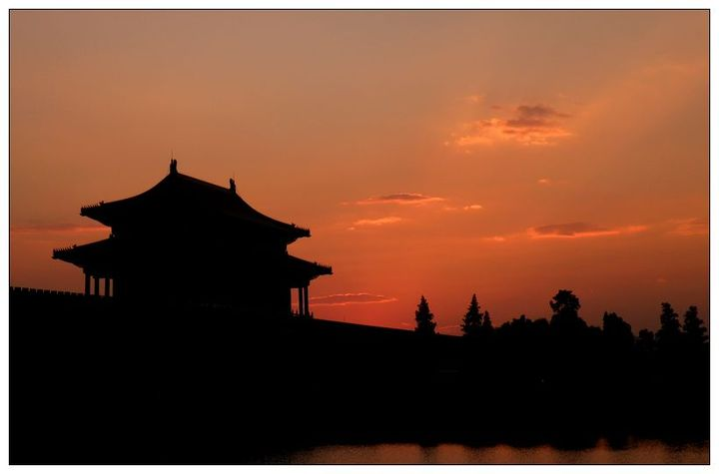
第6课 戊戌变法

Slide 2
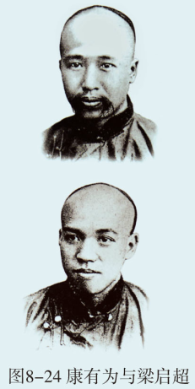
阅读卡
康有为与梁启超
康有为( 1858—1927)，广东南海人，出生于官僚家庭，从小熟读儒家经典．但是，中国备受列强欺凌，从儒家经典里却找不到解救的办法。他开始对这些经典表示怀疑。后来，他通过阅读外国书籍，发现俄国和日本都经过变法迅速强盛起来。他觉得找到了医治中国的灵丹妙药。粱启超( 1873—1929)，广东新会人。他听康有为讲俄国和日本如何通过变法使国家富强，觉得很新鲜，就拜康有为为师，成为康有为推动变法活动的得力助手。

Slide 3
一、公车上书（拉开序幕）
提出了怎样的要求？拒和、迁都、变法
为什么当要变法？
怎样变？
影响：
拉开了维新变法的序幕

Slide 4
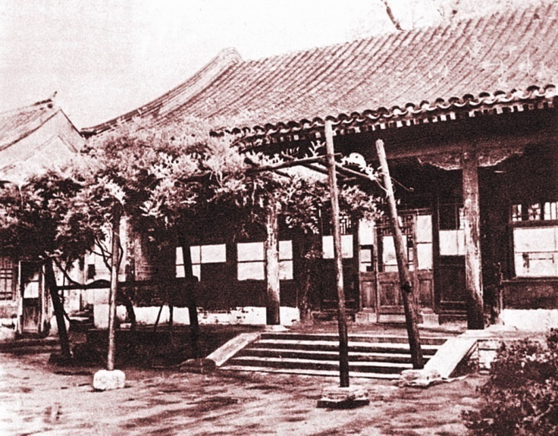
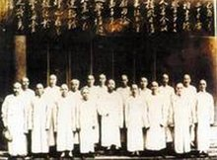
二、思想传播（不断发展）
目的：聚众讲学，宣 传维新变法，培养维新派骨干
组织学会、学堂
1895年11月，康有为、梁启超联合朝中大臣在北京组织强学会，定期集会演讲。强学会成为清末维新派的政治团体，入会者众多。强学会的声势，吸引了一部分官僚，他们纷纷表示赞助，想趁机扩大自己的势力。不久，康有为又组织上海强学会，与北京强学会相呼应。强学会之后，各地也纷纷组织会社。
维新运动期 间各地重要学会
名称 | 地点
强学会 | 北京
上海强学会 | 上海
南学会 | 长沙
农学会 | 广州
兴儒会 | 瑞安
励学斋 | 西安
蜀学会 | 成都

Slide 5
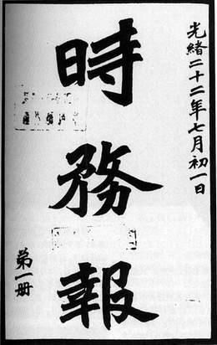
二、思想传播（不断发展）
创办报刊
上海的《时务报》
梁启超在《时务报》上发表系列文
章，明确提出：
中国要变法图强，必须学习
西方资本主义国家的政治制
度，实行君主立宪制度。

Slide 6
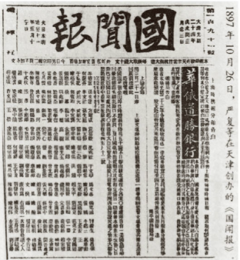
二、思想传播（不断发展）
创办报刊
天津的《国闻报》
严复在《国闻报》上介绍西方
社会进化论名著《天演论》。
他特别强调“物竞天择”、
“优胜劣汰”的进化论观点。
他认为，国家只有实行变法，
才能由弱转强，这样才符合
进化的规律，否则将会走向
灭亡。

Slide 7
二、思想传播（不断发展）
作用：
１）起到了启发民智、制造舆论的作用。促进了
中国人民的觉醒和进步。
２）资产阶级改良主义思想得到了广泛传播，议论时政、集会结社蔚然成风，维新变法新局面逐渐形成。

Slide 8
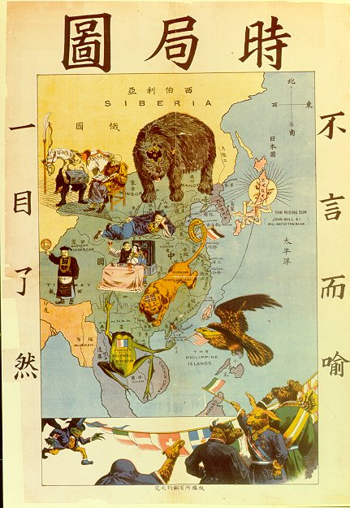
维新派在不断传播维新思想的时候，1897年德国强占胶州湾，
引发了列强瓜分中国的狂潮，民族危机进一步加深，
变法迫在眉睫……

Slide 9
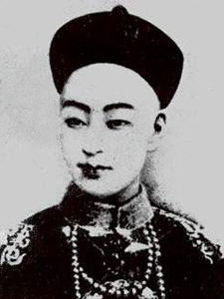
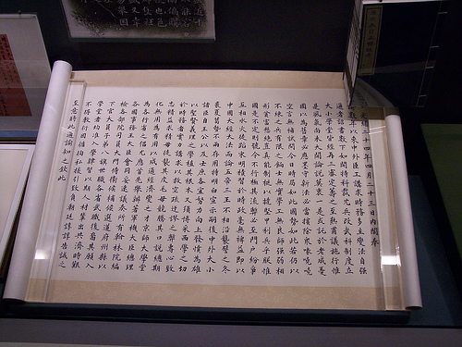
三、戊戌变法（推向高潮）
1898年6月11日，光绪帝颁布诏书，宣布开始变法。1898年是中国旧历戊戌年，所以这次变法又被成为“戊戌变法”。
光绪帝
《定国是诏》

Slide 10
文献折史
东西各国之强，皆以立宪法开国之故。国会者，
君与国民共议一国之政法也。……人君与百万之国
民，合为一体，国安得不强？吾国行专制政体，一
君与大臣数人共治国；国安得不弱？今变形新法，
帮为治强之计。
——康有为《请定立宪之开国会折》
根据史料，康有为的强国主张具体是什么？
实行君主立宪制

Slide 11
目的：国家富强
性质：一场资产阶级的改良运动
也是近代中国第一次思想解放潮流。
变法的主要措施 资料1
政治 | 经济 | 军事 | 文化教育
裁并机构，精简人员，任用维新人士，准许百姓向朝廷上书等。 | 设立农工商总局和铁路、矿产总局，鼓励私人兴办工矿企业等。 | 训练新式海陆军，裁减旧军队等。 | 废除八股文，开办新式学堂培养人才，翻译西方书籍，派人出国留学等。
有利于资产阶级参与政权
有利于资本主义经济的发展
有利于增强国防力量
有利于传播资产阶级思想
打击了封建、官僚制度、

Slide 12
1898年9月20日
慈禧收到吁请太后“即日训政”密折。荣禄调兵遣将，切断京、津交通，又令奉召进京的袁世凯“即日回防”。袁世凯担心谭嗣同劝其出兵围攻慈禧太后一事暴露，牵连自己，遂向荣禄告密 。
1898年9月21日
慈禧大怒，以光绪帝的名义颁布诏书，宣布
“训政”，光绪被囚于瀛台。同时密令搜捕康
有为等人。

Slide 13
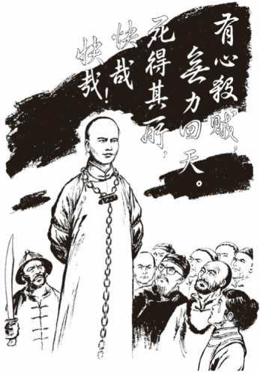
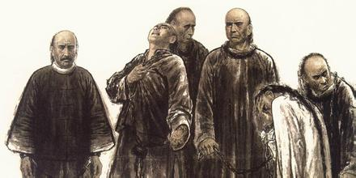
四、失败（结果）
1898年9月28日
谭嗣同、杨锐、刘光第、林旭、
杨深秀和康广仁被杀于刑场，
史称“戊戌六君子”。

Slide 14
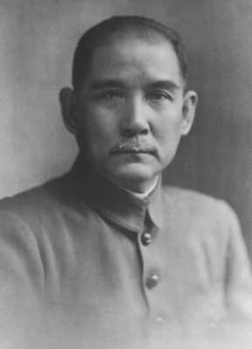
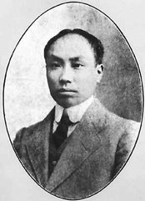
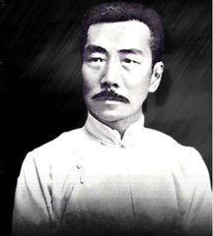
积极影响：
它掀起了近代中国第一个思想解放的潮流。对中国人民的觉悟和进步起到了促进作用；民族资产阶级初次登上政治舞台，显示了资产阶级的力量；成为中国资产阶级民主革命的前奏。
此后，越来越多的人认为，要救中国，必须进行革命，推翻清朝的统治，仿效西方建立民主共和制度。

Slide 15
一起探究，在康有为梁启超等维新人士身上尝到哪些优秀品质？
努力学习，增强责任意识
树立远大理想
热爱自己的祖国，以实际行动弘扬爱国情操
珍爱生命

Slide 16
政治 | 经济 | 军事 | 文化教育
裁并机构，精简人员，任用维新人士，准许百姓向朝廷上书等。 | 设立农工商总局和铁路、矿产总局，鼓励私人兴办工矿企业等。 | 训练新式海陆军，裁减旧军队等。 | 废除八股文，开办新式学堂培养人才，翻译西方书籍，派人出国留学等。
资料 康有为认为，日本能够强走起来，是因为它实行了君主立宪。中国要摆脱悲惨的命运，实现富强，不能只在军事、经济和教育方面学习西万，曲颁像日本那样，在政治上也学习西方，实行君主立宪。
我们小组合作，比较洋务运动相比康有为等发动的维新变法
的异同？

Slide 17
根据材料简析这次维新变法失败原因？
材料一：变法遭到守旧势力的强烈抵制和反对，除慈禧控制的朝廷外，各省督抚大多持观望态度。
材料二：变法形势危急时，维新派势单力薄，只好把希望寄托在袁世凯的身上，结果被袁世凯出卖。
材料三：当慈禧太后把光绪帝囚禁后，他无奈感慨：“朕虽有改革之心，却毫无实权，朕就是一个傀儡呀！”
材料四：戊戌变法的阶级基础是知识分子和民族资产阶级，当变法曲终人散之时，广大人民群众对此很漠然，好多人不知道具体情况。
变法触动了顽固派的利益
资产阶级维新派力量过于单薄（软弱性），袁世凯的出卖
寄希望一个没有实权的皇帝
没有发动人民群众

Slide 18
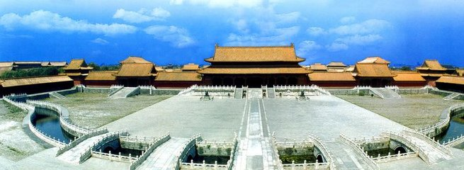

Slide 19
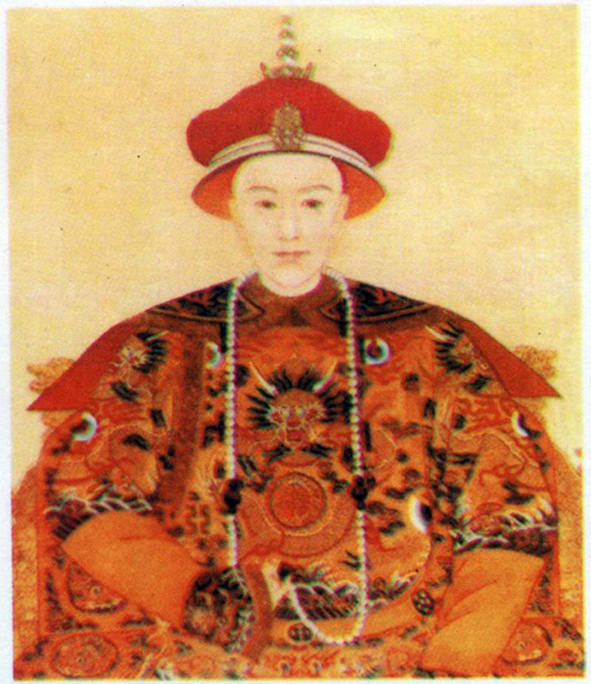
让我们
高举中国特色社会主义伟大旗帜，
锐意进取，埋头苦干，为实现推进现
代化建设、完成祖国统一、维护世界
和平与促进共同发展三大历史任务，
为决胜全面建成小康社会、夺取新时
代中国特色社会主义伟大胜利、实现
中华民族伟大复兴的中国梦、实现人
民对美好生活的向往继续奋斗！
——十九大报告

